Slide 1
PREZENTACE K OBHAJOBĚ ABSOLVENTSKÉ, BAKALÁŘSKÉ PRÁCE
STANICE TECHNICKÉ KONTROLY VOZIDEL DO 3,5 TUNY V OBCI TÝN NAD VLTAVOU
Autor práce: Ing. et Ing. Václav Novotný
Vedoucí práce: do. Dr. Ing. Luboš Podolka
Oponent práce: Ing. Tomáš Strka

Slide 2
CÍL PRÁCE
Porovnání vhodných konstrukčních řešení a následné navržení nejvhodnějšího typu konstrukce na základě multikriteriálního hodnocení pro:
STŘEŠNÍ NOSNÉ KONSTRUKCE
SVISLÉ NOSNÉ KONSTRUKCE
… pro administrativní a halové části budovy

Slide 3
UMÍSTĚNÍ OBJEKTU – JIHOČESKÝ KRAJ
stávající čerpací stanice
nová STK
silnice č.: 159, směr: České Budějovice / Tábor

Slide 4
VZHLED BUDOVY – POHLEDY
POHLED ZÁPADNÍ
POHLED VÝCHODNÍ

Slide 5
VZHLED BUDOVY - POHLEDY
POHLED JIŽNÍ
POHLED SEVERNÍ

Slide 6
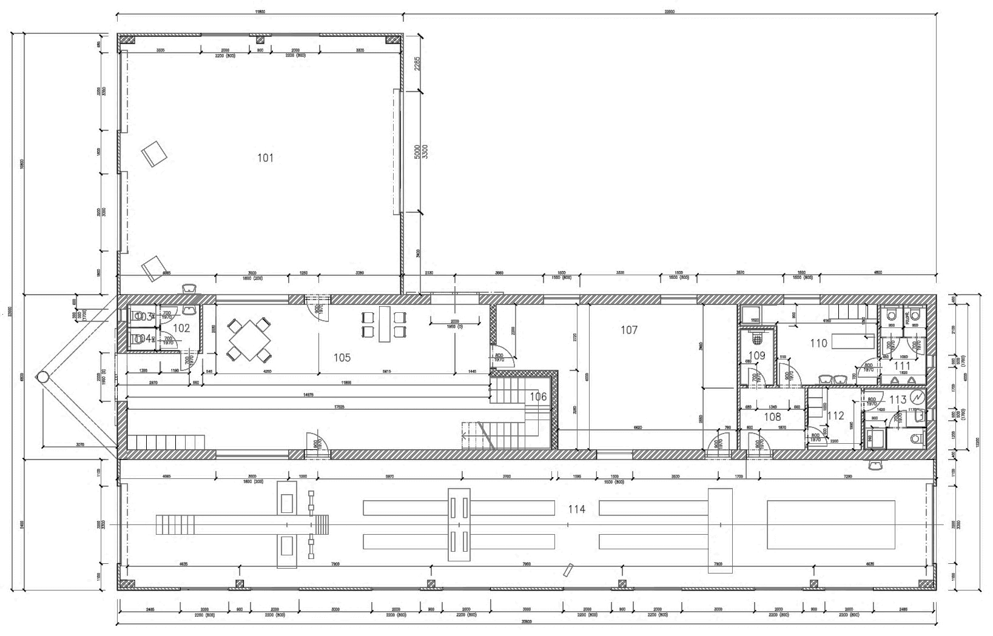
DISPOZICE – 1. NP

Slide 7
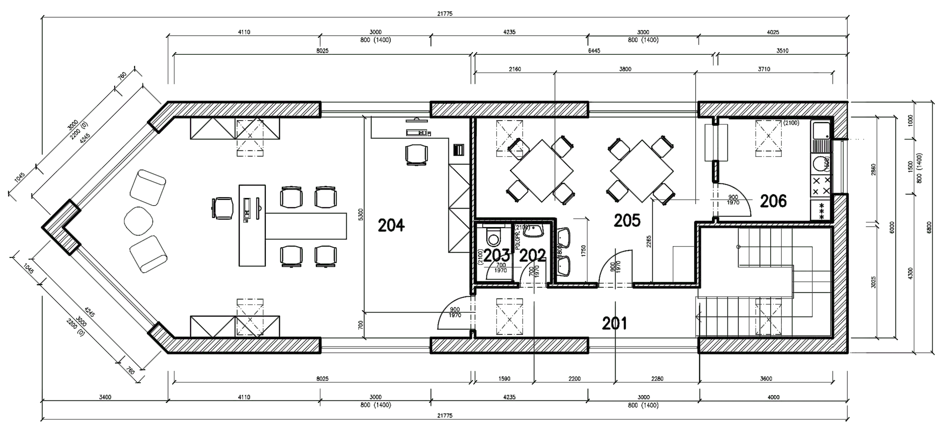
DISPOZICE – 2. NP

Slide 8
MULTIKRITERIÁLNÍ HODNOCENÍ
- HODNOTÍCÍ KRITÉRIA -
ŽIVOTNOST STAVBY
ÚDRŽBA
RYCHLOST VÝSTAVBY – do předání
TEPELNĚIZOLAČNÍ VLASTNOSTI
CENA - VÝSTAVBA
ŽIVOTNÍ PROSTŘEDÍ – po dobu životnosti
PROTIPOŽÁRNÍ OPATŘENÍ – dodatečné opatření
VHODNOST KONSTRUKCE – pro účely využití
NUTNOST ZMĚNY DISPOZIC
ZACHOVÁNÍ PŮVODNÍHO ARCHITEKTONICKÉHO ŘEŠENÍ

Slide 9
STŘEŠNÍ NOSNÁ KONSTRUKCE NAD
ADMINISTRATIVNÍ ČÁSTÍ BUDOVY
VYHODNOCENÍ:

Slide 10
STŘEŠNÍ NOSNÁ KONSTRUKCE NAD
HALOVÝMI ČÁSTMI BUDOVY
VYHODNOCENÍ:

Slide 11
SVISLÁ NOSNÁ KONSTRUKCE
ADMINISTRATIVNÍ ČÁSTI STK
VYHODNOCENÍ:

Slide 12
SVISLÁ NOSNÁ KONSTRUKCE
HALOVÉ ČÁSTI STK
VYHODNOCENÍ:

Slide 13
ZHODNOCENÍ VÝSLEDKŮ
Pokud dojde ke změně výchozí svislé nosné konstrukce (zděná) za výslednou (nejvhodnější) na: „železobetonový skelet s cihelnou vyzdívkou“, změní se tím i některá z 8mi sledovaných kritérií a výslednou střešní nosnou konstrukcí nad admin. části STK se stane konstrukce se železobetonovým vazníkem, na základě mutikrit. hodnocení, viz příloha BP.
139 -> 146 bodů

Slide 14
DĚKUJI ZA POZORNOST
Následuje přehled doplňujících otázek od vedoucího práce a oponenta:

Slide 15
DOPLŇUJÍCÍ OTÁZKY
8.1 - celkové vyhodnocení střešní konstrukce nad administrativní částí objektu: Jak je možné, že jako nejlepší je ”krokevní soustava s ocelovými táhly” a jako nejhorší je ”krokevní soustava s kleštinami”?, což jsou dle mého názoru prakticky nejbližší a nejpodobnější konstrukce.
Jak se zajistí příčná a jak podélná stabilita prosté krokevní soustavy, respektive hambálkové soustavy?
5.1.1.1.3 - K čemu je dobrá velkoplošná podložka pod hlavou šroubu (svorníku) ve spoji kleština X krokev?
Na co se používá hmoždík typu Bulldog? Na co se u zděných staveb používá věnec?, jak funguje? Čím se věnec nahrazoval v minulosti u historických staveb a staveb, kde se nepoužíval beton?

